Slide 1



Тульский институт (филиал) ВГУЮ (РПА Минюста России)
ОТ ПРОШЛОГО К СОВРЕМЕННОСТИ: ИСТОРИЯ СТАНОВЛЕНИЯ И РАЗВИТИЯ МИНИСТЕРСТВА ЮСТИЦИИ
РОССИЙСКОЙ ФЕДЕРАЦИИ
Подготовила:
обучающийся 3 курса
группы 15-сНБо19-3
Балашова Диана Александровна
Проверил:
доцент кафедры гражданско-
правовых дисциплин
Титова Наталия Владимировна

Slide 2

План
Введение
XIX век - начало
ХХ века - послереволюционные реформы
Место органов юстиции на современном этапе развития государства
Заключение
Библиографический список

Slide 3

Введение
Министерству юстиции исполняется 220 лет, а это достойный повод вспомнить основные исторические вехи его возникновения, становления и дальнейшего развития.
История Министерства юстиции России — это во многом 200-летняя история становления российского государства.

Slide 4
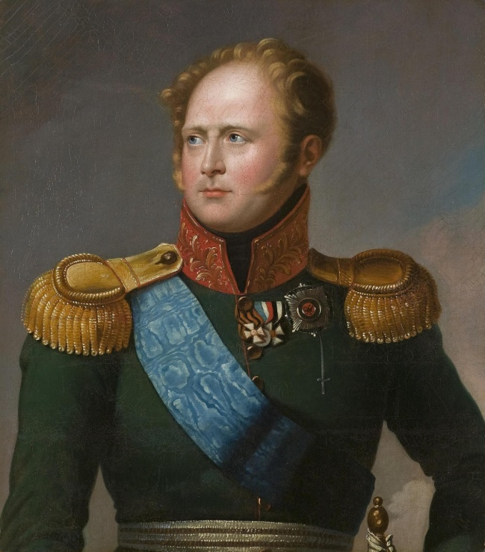
XIX век - начало
К концу XVIII века в России потребность в упорядочении системы центральных органов власти, их модернизации и повышении эффективности ощущалась весьма остро. В этой связи Манифестом императора Александра I учреждено 8 сентября 1802 года Министерство юстиции.
Так, более 200 лет назад в России был заложен фундамент единой системы органов исполнительной власти, действующей и сегодня.
С образованием Министерства юстиции в его ведение была передана прокуратура на местах. В составе Правительства была учреждена должность Министра юстиции — Генерального прокурора.
Император Александр I

Slide 5
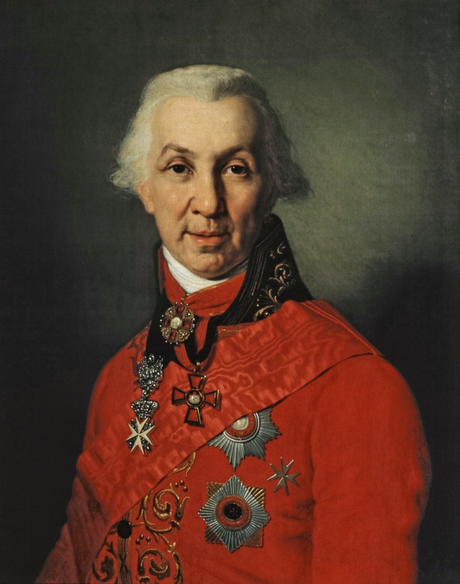
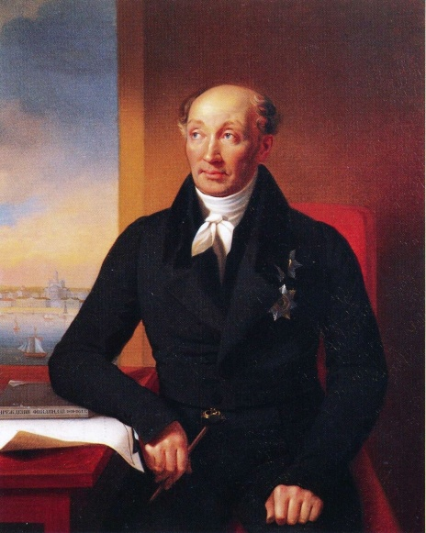
Первым Министром юстиции был утвержден выдающийся русский поэт и общественный деятель Гавриил Романович Державин, который одновременно являлся и генерал-прокурором.
На Министерство юстиции возлагались функции подготовки актов законодательного характера, кодификации и систематизации действующего законодательства, а также организационно-управленческая деятельность судов и прокуратуры, в том числе назначения, перемещения и увольнения чинов судебного ведомства, учреждения и упразднения судов, осуществления надзора за их работой.
Г.Р. Державин
С первых дней своего образования Министерство юстиции большое значение придавало совершенствованию законодательства. Под руководством М.М. Сперанского в 1833 году была проведена кодификация законодательства: издано 56 томов Полного собрания законов Российской империи и 15 томов Свода законов.
М.М. Сперанский

Slide 6
После проведенной в 1864 году в России судебной реформы заметно расширились полномочия Министерства юстиции в решении кадровых и правоохранительных задач.
В сфере управления личным составом судебного ведомства Министерство юстиции получило право назначения и увольнения следователей по важнейшим делам в окружных судах, городских судей, уездных членов окружных судов. По представлению министра юстиции указами царя назначались обер-прокуроры судебных палат, обер-прокурор общего собрания кассационных департаментов, товарищи обер-прокуроров и прокуроров судебных палат.
В сфере надзора за деятельностью судебных учреждений права Министерства юстиции также были расширены. К числу его полномочий были отнесены контроль за ведением судебной отчетности, производством ревизий судебных учреждений, принятие мер по сокращению сроков прохождения дел в судах.

Slide 7
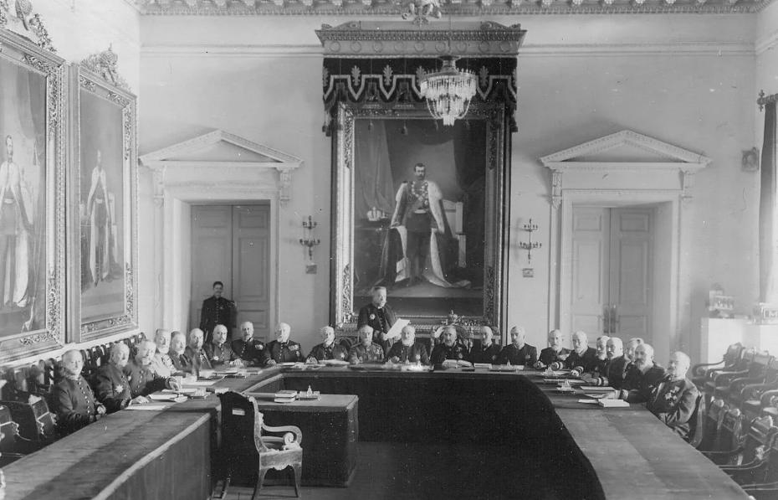
После введения института мировых судей и присяжных заседателей Министерству юстиции был поручен надзор за их деятельностью. Как генерал-прокурор министр юстиции осуществлял руководство прокурорским надзором с момента возбуждения уголовного дела до окончательного его разрешения.
По закону от 19 мая 1871 года, предоставившему Правительству право решать дела по государственным преступлениям внесудебным порядком, министр юстиции получил также возможность рассматривать и разрешать дела по этим преступлениям по согласованию с шефом жандармов в административном порядке.
Зал Совета в Санкт-Петербурге

Slide 8
Министерству юстиции представлялись на заключение все законодательные предложения до внесения их на рассмотрение Государственного совета, а с 1881 года законопроекты других ведомств стали поступать на заключение Министерства юстиции не только для их оценки с юридической стороны, но и для согласования с существующими законами.
В области гражданского права 19 мая 1881 года Министерством юстиции были составлены Правила о порядке укрепления прав на недвижимое имущество, а 26 мая 1881 года по ходатайству Министерства юстиции было отменено публичное исполнение смертной казни.

Slide 9
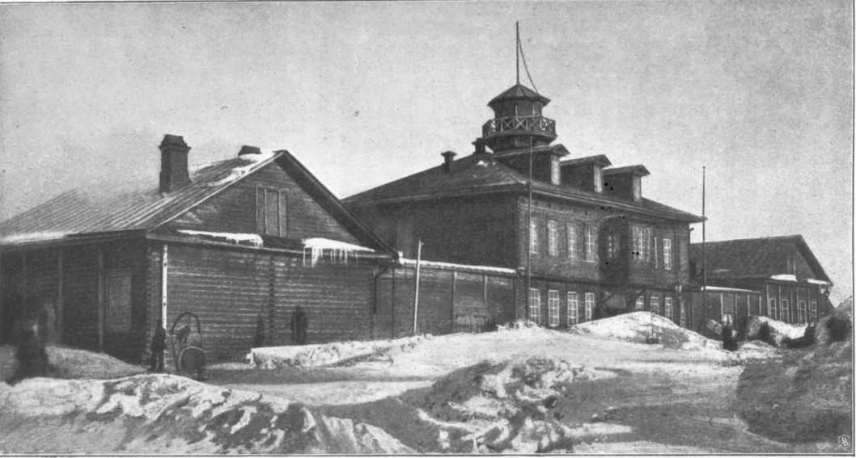
В 1895 году Минюсту была впервые передана функция управления местами лишения свободы, которую ранее осуществляло Министерство внутренних дел (впоследствии эта сфера деятельности неоднократно переходила в юрисдикцию органов внутренних дел и обратно).
Александровская каторжная тюрьма
Законотворчество Министерства юстиции конца 19 века характеризуется особым вниманием к правам личности.

Slide 10
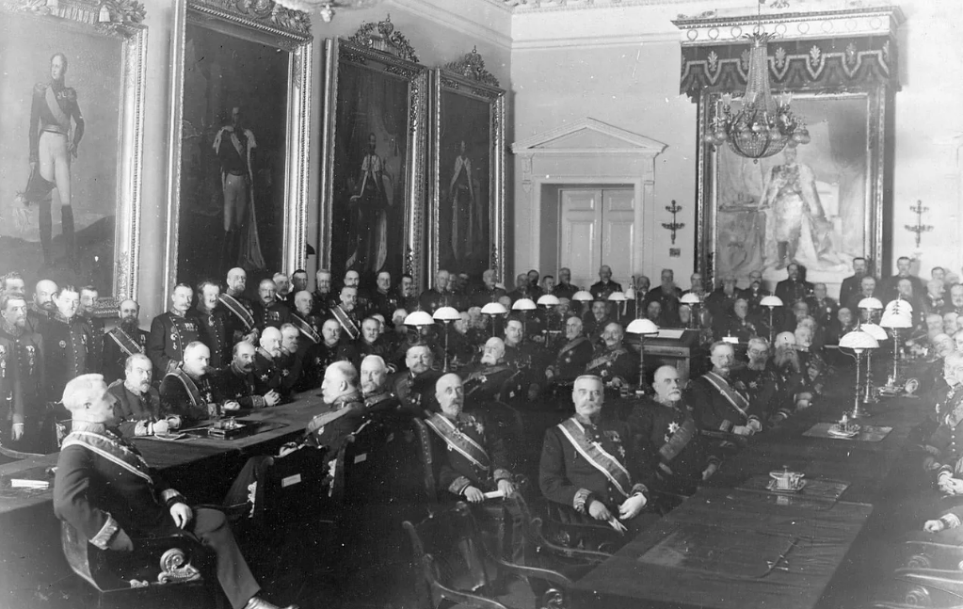
С середины 19 века министры юстиции активно занимались международной деятельностью: председательствовали в Международном трибунале, были членами постоянной Международной палаты Третейского суда в Гааге. Задачей Министерства юстиции было информировать министров об утверждении уставов вновь созданных организаций и обществ, а сам министр обязан был еженедельно представлять Императору личные или письменные доклады о состоянии порученных дел.
Таким образом, в царской России Министерство юстиции обладало достаточными правами, чтобы не только влиять на формирование судейского корпуса Империи, но и определять и проводить в жизнь правовую политику страны.
Министры юстиции

Slide 11

ХХ век - послереволюционные реформы
После Октябрьской революции 1917 года Министерство юстиции было упразднено, однако уже 8 ноября 1917 года был создан Народный комиссариат юстиции, который сразу же приобрел широкие полномочия. Народный комиссариат юстиции постепенно становился учреждением, где была сосредоточена вся работа не только по общему, но и по прямому и повседневному руководству судами, руководству прокуратурой, управление местами заключения.
На месте разрушенной судебной системы предстояло создать новую.
Знак "За революционную законность"

Slide 12
22 ноября (5 декабря) 1917 года был принят Декрет №1 «О суде», который возложил на органы юстиции полномочия по формированию судов и подбору для них необходимых кадров. Заметное место в деятельности Народного комиссариата юстиции занимало создание нового законодательства.
После завершения судебной реформы в 1922 году законодательно была закреплена трехзвенная система судопроизводства: народный суд — губернский суд — Верховный Суд РСФСР.
Постановлением ВЦИК и Совнаркома РСФСР от 30 января 1928 года «О порядке руководства судебными органами РСФСР» указывалось, что руководство судебным управлением остаётся сосредоточенным в Народном комиссариате юстиции. Наркому юстиции были непосредственно подчинены в качестве заместителей Прокурор и Председатель Верховного Суда Республики.

Slide 13
Согласно Положению о Народном комиссариате юстиции, утвержденному в ноябре 1929 года. Верховный Суд входил в состав аппарата Народного комиссариата юстиции. Таким образом, несмотря на создание Верховного Суда, Народный комиссариат юстиции шаг за шагом становился учреждением, осуществляющим не общее, а прямое и непосредственное руководство судами.
Впоследствии полномочия Народного комиссариата юстиции претерпели радикальные изменения и в 1936 году прокуратура была выделена в самостоятельное ведомство.
Вторая половина 30-х годов прошлого века парадоксально сочетала в себе небывалую активизацию репрессивных функций государства с утверждением глубоко демократичной Конституции СССР 1936 года. Разработка этого важнейшего документа – большая заслуга аппарата Народного комиссариата юстиции РСФСР, который в июле 1936 года был преобразован в союзно-республиканский Народный комиссариат юстиции СССР.

Slide 14
С 1936 года на Народный комиссариат юстиции СССР была возложена задача систематизации и подготовки материалов по кодификации законодательства и до 1946 года законотворческая деятельность шла по трём основным направлениям:
подготовка общесоюзных кодексов (Уголовного, Гражданского, Уголовно-процессуального, Гражданско-процессуального, Основ трудового законодательства и Основ законодательства о браке и семье)
подготовка Хронологического собрания законов, указов и постановлений Правительства СССР и Систематического собрания законов
справочная работа по законодательству
В 1946 году Народный комиссариат юстиции СССР был преобразован в Министерство юстиции.
На Министерство в этот период было возложено руководство организацией и деятельностью нотариальных органов и адвокатуры.

Slide 15
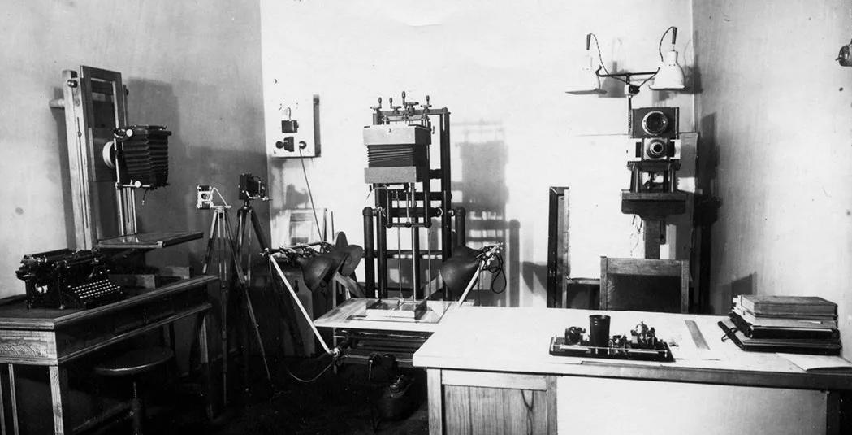
С 1951 года в систему юстиции были включены судебно-экспертные учреждения, создаются научно-исследовательские криминалистические лаборатории и Всесоюзный институт юридических наук.
Согласно Положению о Народном комиссариате юстиции СССР от 8 декабря 1936 года органы юстиции имели право давать судам указания о правильности и единообразии применения судебной практики, руководить выборами судей, проверять их работу, давать распоряжения по применению правовых норм.
Такие взаимоотношения органов юстиции и судов подвергались критике и послужили одним из поводов упразднения Министерства юстиции СССР 13 апреля 1963 году с одновременной передачей его функций организационного обеспечения судебной деятельности Верховным Судам союзных и автономных республик, краевым, областным и им равным судам, а также местным Советам. Обязанности же систематизации и кодификации законодательства представлены созданным в то время при Совмине СССР и его органах на местах юридическим комиссиям.
Криминалистическая лаборатория

Slide 16
Поскольку излишняя радикальность и отчасти ошибочность такого решения была очевидна и подтверждена временем, Указом Президиум Верховного Совета СССР 30 августа 1970 года, началось воссоздание органов юстиции. Учитывая острую потребность в высококвалифицированных кадрах для воссозданного ведомства, в этот же день Президиумом Верховного Совета СССР издан Указ о создании в структуре Министерства юстиции Всероссийского института усовершенствования работников юстиции.
Также в августе 1970 года было образовано союзно-республиканское Министерство юстиции СССР, которое наделялось правом осуществлять организационное руководство судами при строгом соблюдении принципа независимости судей.
В Российской Федерации структура и функции Минюста полностью оформились к середине 1972 года после утверждения Советом Министров Положения о Министерстве юстиции Республики. Поставленные им задачи решались Минюстом вплоть до распада Советского Союза.
После распада Советского союза в связи с изменениями в государственно-правовой системе и принятием Конституции Российской Федерации 1993 года, осуществлялась перестройка деятельности Минюста Российской Федерации, направленная на исключение функций, допускающих вмешательство в правосудие, на повышение роли органов юстиции в защите прав и свобод гражданина.

Slide 17
Министерство юстиции России приняло активное участие в подготовке и проведении реформ системы государственного управления. Оно разработало важные законопроекты, составившие основу судебно-правовой реформы в Российской Федерации: Основы законодательства об адвокатуре, нотариате, Закон о статусе судей, проекты Уголовного и Уголовно-процессуального кодексов и др.
Появление нового демократического правового государства, изменение политических и экономических условий жизни страны, проведение политики, ориентированной на защиту прав и интересов граждан, потребовало от Министерства юстиции «эффективного освоения новой компетенции».
Конституция Российской Федерации 1993 года закрепила фундаментальные основы построения правового государства и становление сильной государственной власти. Данные факторы, несомненно, способствовали проведению полномасштабной правовой реформы, в которой одна из основных ролей отводилась Министерству юстиции Российской Федерации.

Slide 18
Так, в 1995 году на Министерство юстиции Российской Федерации были возложены функции проведения юридической экспертизы правовых актов, принимаемых органами государственной власти субъектов Российской Федерации, а в 1996 году — юридической экспертизы проектов федеральных законов и иных нормативных правовых актов, вносимых федеральными органами исполнительной власти в Правительство Российской Федерации; контроль за соответствием ведомственных нормативных правовых актов Конституции Российской Федерации, федеральным законам, указам и распоряжениям Президента Российской Федерации, постановлениям и распоряжениям Правительства Российской Федерации; реализация государственной политики в области правовой защиты интеллектуальной собственности.
Возрождение сильной государственной власти потребовало обеспечения единого правового пространства, упрочения верховенства закона, реального разделения властей, гарантий прав и законных интересов граждан, равной ответственности государства и гражданина.
1995 год стал годом изменения статуса и значимости органов российской юстиции на важнейших направлениях правоохранительной деятельности в вопросах защиты прав и законных интересов граждан.

Slide 19
В 1997 году началось формирование службы судебных приставов Министерства юстиции и силовой структуры по охране установленного порядка деятельности судов, которое длилось в течение года.
В 1998 года Министерство приступило к созданию системы учреждений юстиции по государственной регистрации прав на недвижимое имущество и сделок с ним. В этом же году ему была передана пенитенциарная система.

Slide 20
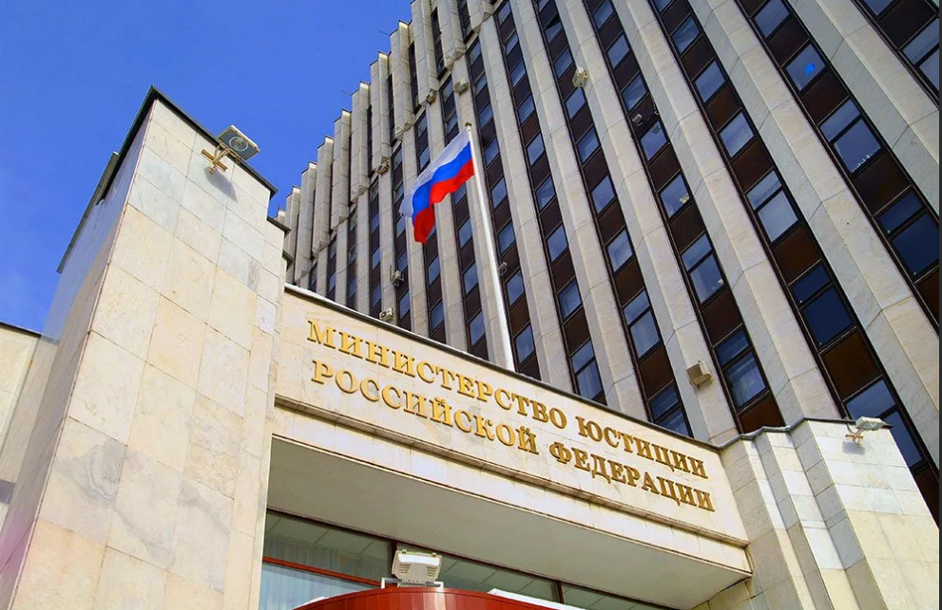
Место органов юстиции на современном этапе развития государства
Современный этап реформ в России характеризуется совершенствованием и укреплением правового государства, созданием и развитием демократических институтов общества.
На всех этапах развития Министерства юстиции основной задачей было укрепление и развитие российской государственности, формирование в России основ правового государства на основе приоритета общечеловеческих ценностей – принципов демократии, гуманизма, законности и справедливости.
Здание Министерства юстиции

Slide 21

На сегодняшний день органы юстиции – это неотъемлемый элемент правительственного аппарата государства.
Существует огромное количество мнений о терминологическом значении слова «юстиция». Одни предполагают, что деятельность юстиции означает законную деятельность, другие считают, что перевод говорит о координации судебной деятельности.
В любом случае, какая бы точка зрения ни была вам ближе, терминологическое значение слова связано с законной деятельностью, то есть той, которая носит юридический характер.
Разбираясь в данном вопросе более подробно, необходимо уточнить, что терминологическое толкование слова «юстиция» в большей мере связано с историческими традициями и историей развития данного органа.

Slide 22
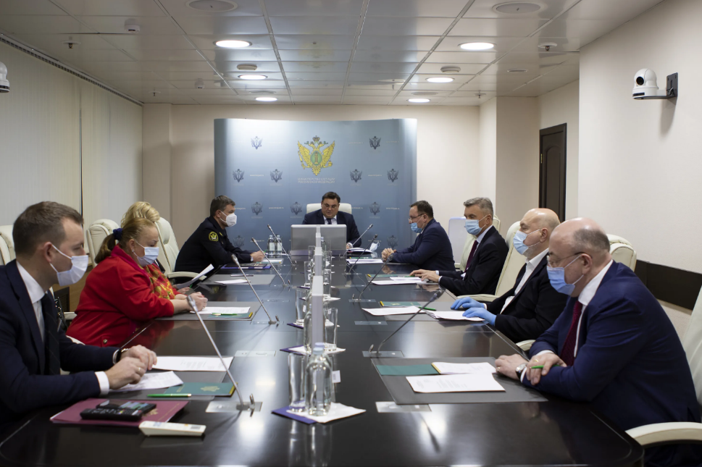
На данный момент органы юстиции Российской Федерации осуществляют функции организационно-управленческого характера.
Основным регулирующим документом, осуществляющим координацию деятельности вышеназванного элемента государственного аппарата, является Положение о Министерстве юстиции РФ.
Немаловажную роль в этой сфере играют многочисленные постановления Правительства РФ, а также указы главы государства.
Заседание коллегии Министерства юстиции

Slide 23
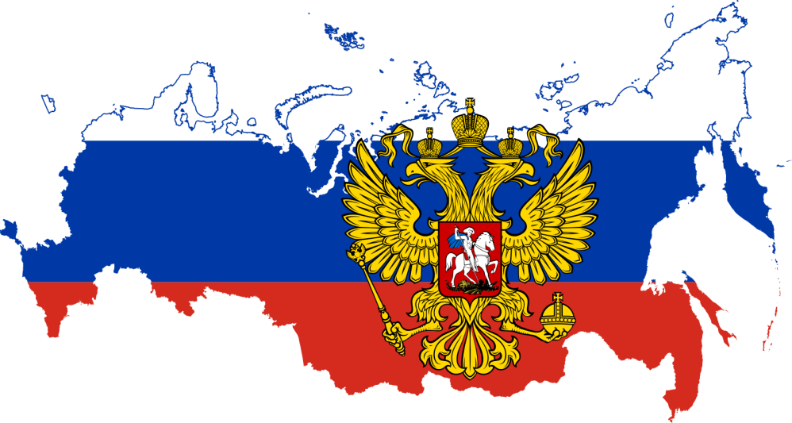
Заключение
Министерство юстиции – это многофункциональный правовой орган государственной власти, в котором трудятся профессионалы, отличающиеся не только хорошими знаниями, но и обостренным чувством социальной справедливости и сострадания, которые в полной мере соответствуют принципам, заложенным первым министром юстиции России Г.В. Державиным: «Государственный человек более других сограждан должен быть одушевлен, движим и руководствован любви к Отечеству. Он должен жить ею, вливать в своих подчинённых и быть примером в сей любви всему государству Российскому».

Slide 24
Библиографический список
Федеральные нормативные правовые акты
1. Конституция Российской Федерации : принята всенародным голосованием 12.12.1993 (с учетом поправок, внесенных Законами РФ о поправках к Конституции РФ от 30.12.2008 № 6-ФКЗ, от 30.12.2008 № 7-ФКЗ, от 5.02.2014 № 2-ФКЗ, от 21.07.2014 № 11- ФКЗ, от 14.03.2020 № 1- ФКЗ) // Официальный интернет-портал правовой информации. – Москва. – URL : https://www.pravo.gov.ru. –Загл. с титул.экрана. – (дата обращения 20.02.2021). – Текст : электронный.
ЛИТЕРАТУРА
Цечоев, В. К. История органов и учреждений юстиции России : учебник для вузов / В. К. Цечоев. – Текст непосредственный. — 3-е изд., перераб. и доп. — М. : Издательство Юрайт, 2020. — 421 с.
История органов и учреждений юстиции России : учебник для магистров / В. К. Цечоев. – Текст непосредственный. — 2-е изд, перераб. и доп. — М. : Издательство Юрайт, 2014. — 456 с.

Slide 25

Спасибо за внимание!

